Slide 1
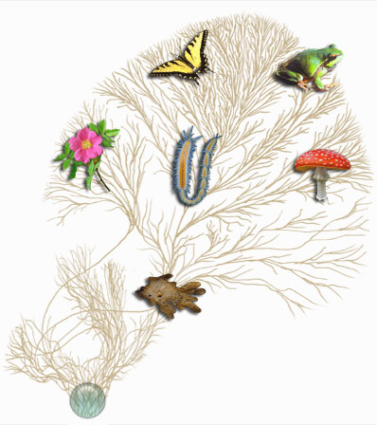
Evolution 2009 -2010
LYON
Le 16 décembre 2009

Slide 2
le travail éditorial sur ACCES
Migrations des données de Biotic
Molécules et cellules
Evolution: Parenté et mécanismes
P. Lejamble, S. jean et J. Quarusma-Nunes
Optimisation de l’accès aux données sur ACCES
Santé Immunologie Netbiodyn
A. Florimond, N. Noris et P. Lejamble
http://acces.inrp.fr/acces/equipe/logiciels/demo/migration-biotic-vers-acces/

Slide 3
Les objectifs Phylogène 2009- 2010
Achever l’organisation des données collèges et les publier :
Collection mers actuelles et fossiles…
Apporter de nouvelles fonctionnalités à Phylogène Lycée:
Anticiper les nouveaux programmes: rénovation de l’approche
Phylogène et les ECE
Donner une cohérence à la base de données « Lycée »:
Harmoniser
Apporter une formation et un accompagnement aux enseignants du collège et lycée pour l’utilisation du logiciel

Slide 4
Les nouveautés 2009-2010 du logiciel
Passage aux fichiers cph
« Lire » un arbres : « Exploration »
Interrogation des nœuds: Description des caractères des ancêtres communs
Place stratigraphique des taxons : « dater »
Possibilité de construire des arbres visualisant les répartitions stratigraphiques
« Nommer » les groupes
Donner un nom à certaines boîtes
Faciliter la personnalisation des démarches pédagogiques
Création de configurations , de fichiers « arbres », « matrice »…
Création d’exercices : un fichier « exercice » ouvre le logiciel et une feuille de réponse – personnalisation des exercices par l’enseignant
http://acces.inrp.fr/evolution/logiciels/phylogene/prochaine-version-de-phylogene

Slide 5
Harmonisation des collections lycée
Unité du vivant
Lignée verte
Vertébrés
Amniotes
Sauropsidés
Equidés
Cétancodontes
Téthythériens
Archontes
Hominoïdes
Homininés
http://acces.inrp.fr/evolution/logiciels/phylogene/prochaine-version-de-phylogene/arbres-de-reference

Slide 6
Qui fait quoi?
Enseignant d’Amiens
Jean-François MADRE
Développement des fonctionnalités
Travail sur le lien fonctionnalité/pédagogie
Enseignants de Versailles
Samuel JEAN + PL
Lignée verte : finalisation,
Mers actuelles et passées: finalisation
Phylogène et les TICE
José QUARUSMA-NUNES
Sébastien BERGEOT
Collection Hominoïdes
Philippe LEJAMBLE + JFM
Travail sur les fonctionnalités de Phylogène
Cohérence des collections lycée
Création des exercices de lecture d’arbres et de compréhension de la cladistique
Consultants
Naoum SALAME
Jean-Claude HERVE

Slide 7
Evolution et limites du vivant
Les trois domaines du vivant
Approche historique des classifications
Les limites de l'observation
Comparaison des molécules séquencées
Où situer les Archées?
La thermophilie des microorganismes procaryotes
Un indice protéique de thermostabilté
La caractérisation d'une amylase thermostable
Un indice ribosomique de thermostabilité
Les génomes des thermophiles
Un ancêtre universel thermophile ?
Deux enseignants
Herve LEVESQUE
Claire Casnin
Un référent: M. Moreira (Orsay)

Slide 8
Netbiodyn et l’évolution
Fin du travail « Netbiodyn et ’immunologie »
Création de modèles dans le domaines des mécanismes évolutifs: Sélection naturelle
Un exemple :Resistances des moustiques aux insecticides
Deux enseignantes
Nathalie NORIS
Anne FLORIMOND
Un référent: P. ballet, UBO

Slide 9
Des formations
Des formations en ligne: « opération CENTRA »
- Pour Netiodyn (Anne Florimond et Nathalie Noris)
- Pour Phylogène (Reste de l’équipe)
Des formations « classiques » sur site
- 3 formations dans l’académies de Versailles prévues en Février, mars et avril 2009 sur Phylogène collège
1 formation APBG sur Immunologie: Rastop (et netbiodyn?)
1 atelier Formavie ( Jean François Madre)

